Slide 1
入門講習会
第二回
コメント, if文, switch文

Slide 2
本日のお題
ABC086 A

Slide 3
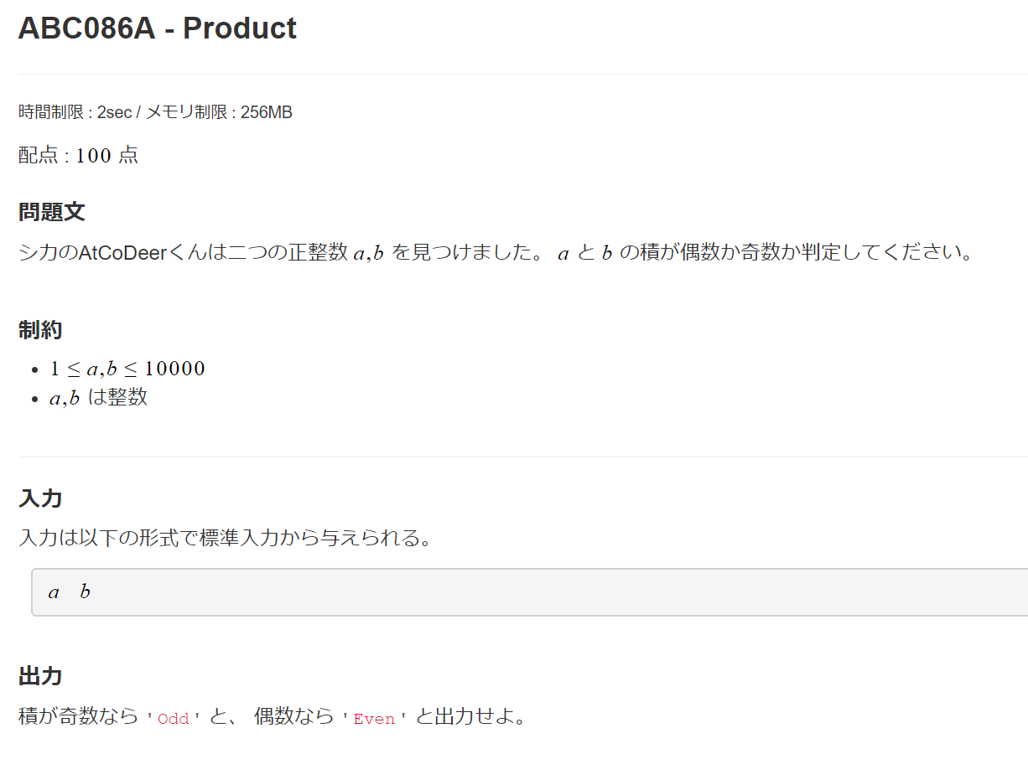
https://abc086.contest.atcoder.jp/tasks/abc086_a

Slide 4
ABC086 Aが解けるようになるために
「偶数ならば」「奇数ならば」
条件分岐

Slide 5
ABC086_Aが解けるようになるために
コメント
関係演算子・論理演算子
if文
switch文
の順に説明

Slide 6
コメント
/* 内容 */
「ソースコードにメモをしたい」
「一時的にある処理をやめさせたい」

Slide 7
#include <stdio.h> int main(void) { int N, M; int a[55][55], b[55][55]; int i, j; scanf("%d %d", &N, &M); for(i = 0; i < N; i++) scanf("%s", a[i]); for(i = 0; i < M; i++) scanf("%s", b[i]); for(i = 0; i < (N-M+1); i++) { for(j = 0; j < (N-M+1); j++) { int k,l; int flag = 0; /*for(k = 0; k < M; k++) { for(l = 0; l < M; l++) { if(a[k + i][l + j] != b[k][l]) { flag = 1; break; } | } if(flag == 1) break; } if(flag == 0) { printf("Yes\n"); return 0; }*/ } } printf("No\n"); return 0; }

Slide 8
関係演算子
条件が真のとき1, 偽のとき0の結果を出す
例: a <= b 『aはb以下である』

Slide 9
論理演算子
「かつ」とか「または」とか否定とかを表す
例: X && Y 『XかつY』

Slide 10
入力した2整数に対して
関係/論理演算子を使ってみるプログラム

Slide 13
aとbは等しい
aはbより大きい
(a+b)は10以下

Slide 14
または
かつ

Slide 15
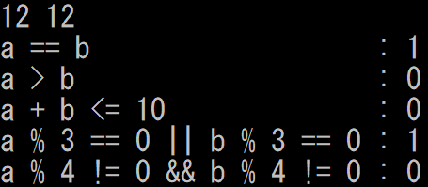
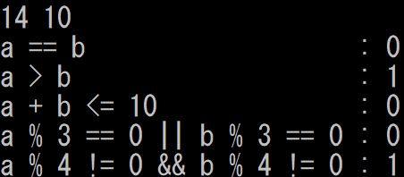
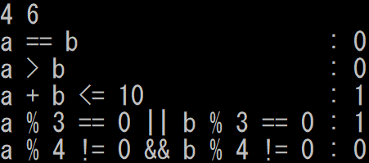

Slide 16
まとめ
関係演算子: 真のとき1,偽のとき0を出す
Notes:
厳密にはA==BとA!=Bは「等価演算子」というが、もう別に一緒でよくない…？

Slide 17
まとめ
論理演算子: 「かつ」とか「または」とか否定とか

Slide 18
if文
条件を分けたいならif文

Slide 19
if文
条件1が0以外 : 中身1を処理
条件1が0 : 中身Eを処理

Slide 20
if文
if(4) なんか処理
else なんか処理
if(0) なんか処理
else なんか処理
こんな文は書きません。
Notes:
()内に直接数字を書くことはまずない

Slide 21
if文
if(x <= y)
なんか処理
else
なんか処理
関係演算子
論理演算子
などを入れる
Notes:
※字下げしているけど、してもしなくてもOK

Slide 22
if文
elseなくてもOK
Notes:
「条件を満たさないならば」という処理を書く必要がないなら
elseはいらない。

Slide 23
if文
if-elseの合体技
Notes:
単にelseをつけないif文と微妙に違う

Slide 24
if文
中身の部分には一つの処理しか書けない

Slide 25
if文
中身の部分には一つの処理しか書けない
でもブロックを作れば複数書ける
Notes:
ブロックの別名「複合文」

Slide 26
大小比較してそれに応じて文字を表示

Slide 27




Slide 28
7の倍数かどうか判定

Slide 29



Slide 30
まとめ
条件の部分には関係演算子や論理演算子を入れる
ブロックを作ると複数処理が書ける

Slide 31
これでABC086 Aは解ける？
解けるよ、やったね！

Slide 32
これでABC086 Aは解ける？
でも一応、switch文についても説明

Slide 33
switch文
複数分岐を簡潔に書きたい人向け
ただしいろいろ制限付き

Slide 34
switch文
3つ + その他の分岐をさせたい場合の例

Slide 35
switch文
式==定数1
式==定数2
式==定数3
それ以外

Slide 36
switch文

Slide 38




Slide 39
switch文
注意点:
定数の部分に変数は書けない
『値が等しい』という比較のみ
配列や文字列の比較は×
整数値(または文字) の比較のみ
Notes:
文字列はそもそも==で比較できないので、何か別の方法を考えなくてはいけない。後日学ぶ。
文字は内部で整数値に変換されているので、比較可能。これも後日学ぶ。

Slide 40
まとめ
switch (式) {
case 定数:
中身
break；
... default:
中身
}
switch文で複数分岐
breakでswitchを抜ける
いろいろ制限つき
うまく使えば簡潔にコードが書ける

Slide 41
演習
[if文]
ABC086_A
ABC049_A
ABC081_A
[switch文]
AtCoder Programming Guide for Beginners Ex6 『電卓を作ろう 』
※ページ内にあるサンプルソースはC++用のため、参考にしないでください
[早く終わった人向け]
ABC065_A

Slide 42
演習
[if文]
ABC086_A
ABC049_A
ABC081_A (ヒント: カウンタを用意しましょう)
[switch文]
AtCoder Programming Guide for Beginners Ex6 『電卓を作ろう 』
※ページ内にあるサンプルソースはC++用のため、参考にしないでください
[早く終わった人向け]
ABC065_A

